Slide 1
Prezentacja koncowa
Reading Tracker

Slide 2
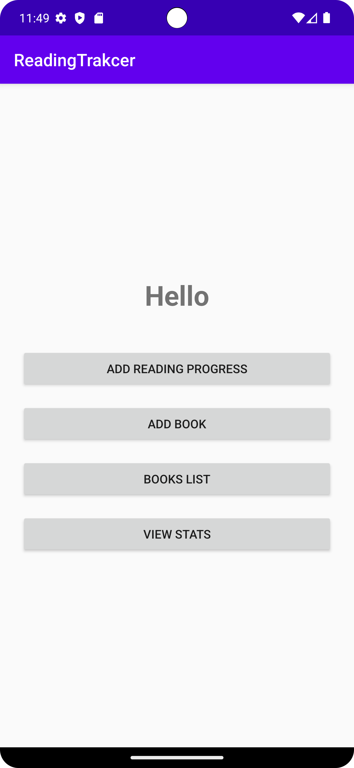
Plan i harmonogram prac
Etap 1 – Analiza i projekt (24.03)
* doprecyzowanie wymagań
* nauka podstaw technologii
Etap 2 – Implementacja podstaw (14.04)
* stworzenie projektu aplikacji
* ekran dodawania książki
* ekran dodawania postępu
* zapisywanie danych lokalnie
Etap 3 – Logika i statystyki (28.04)
* obliczanie statystyk
* prezentacja danych użytkownikowi
* przygotowanie wersji na prezentację śródsemestralną
Kamień milowy – prezentacja śród semestralna (28.04)
* działający prototyp aplikacji
* podstawowe funkcjonalności zaimplementowane
Etap 4 – Rozszerzenia (19.05)
* dodanie wykresów
* ulepszenie UI
* ewentualne funkcje opcjonalne
Etap 5 – Finalizacja projektu (09.06)
* poprawki błędów
* przygotowanie prezentacji końcowej
* uporządkowanie repozytorium i dokumentacji

Slide 3
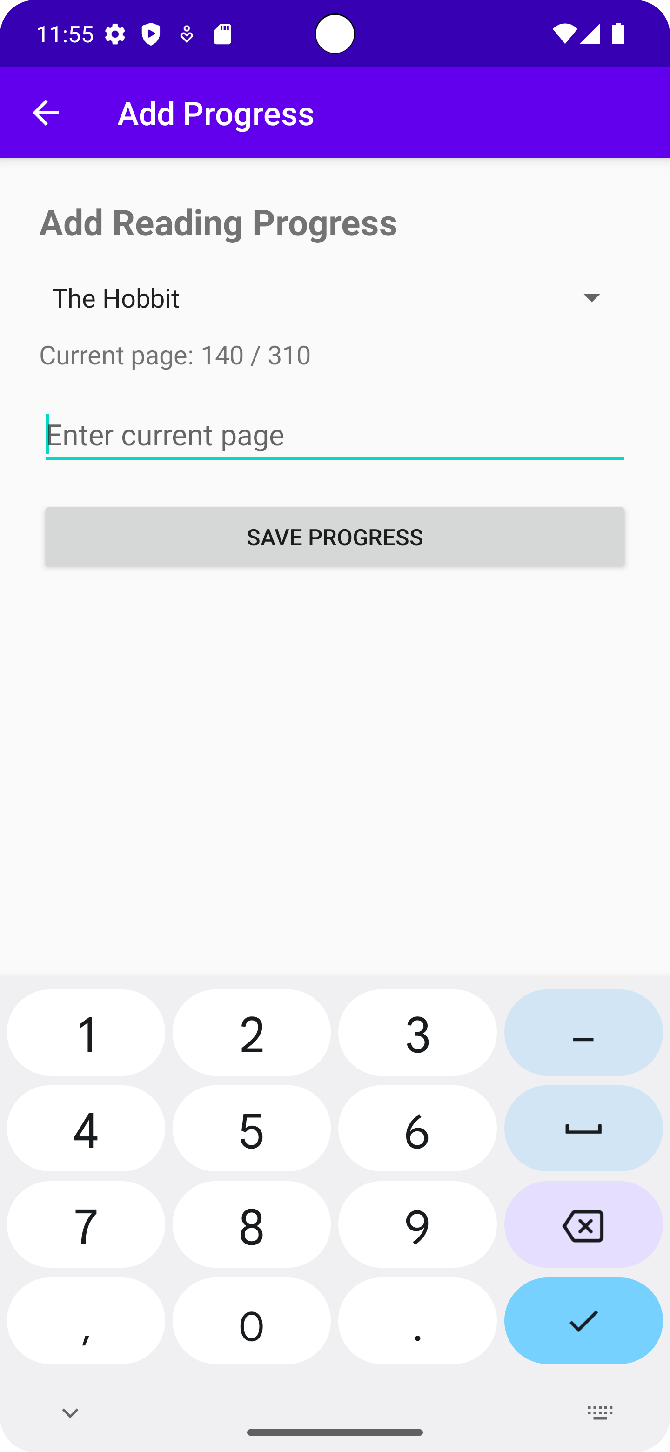
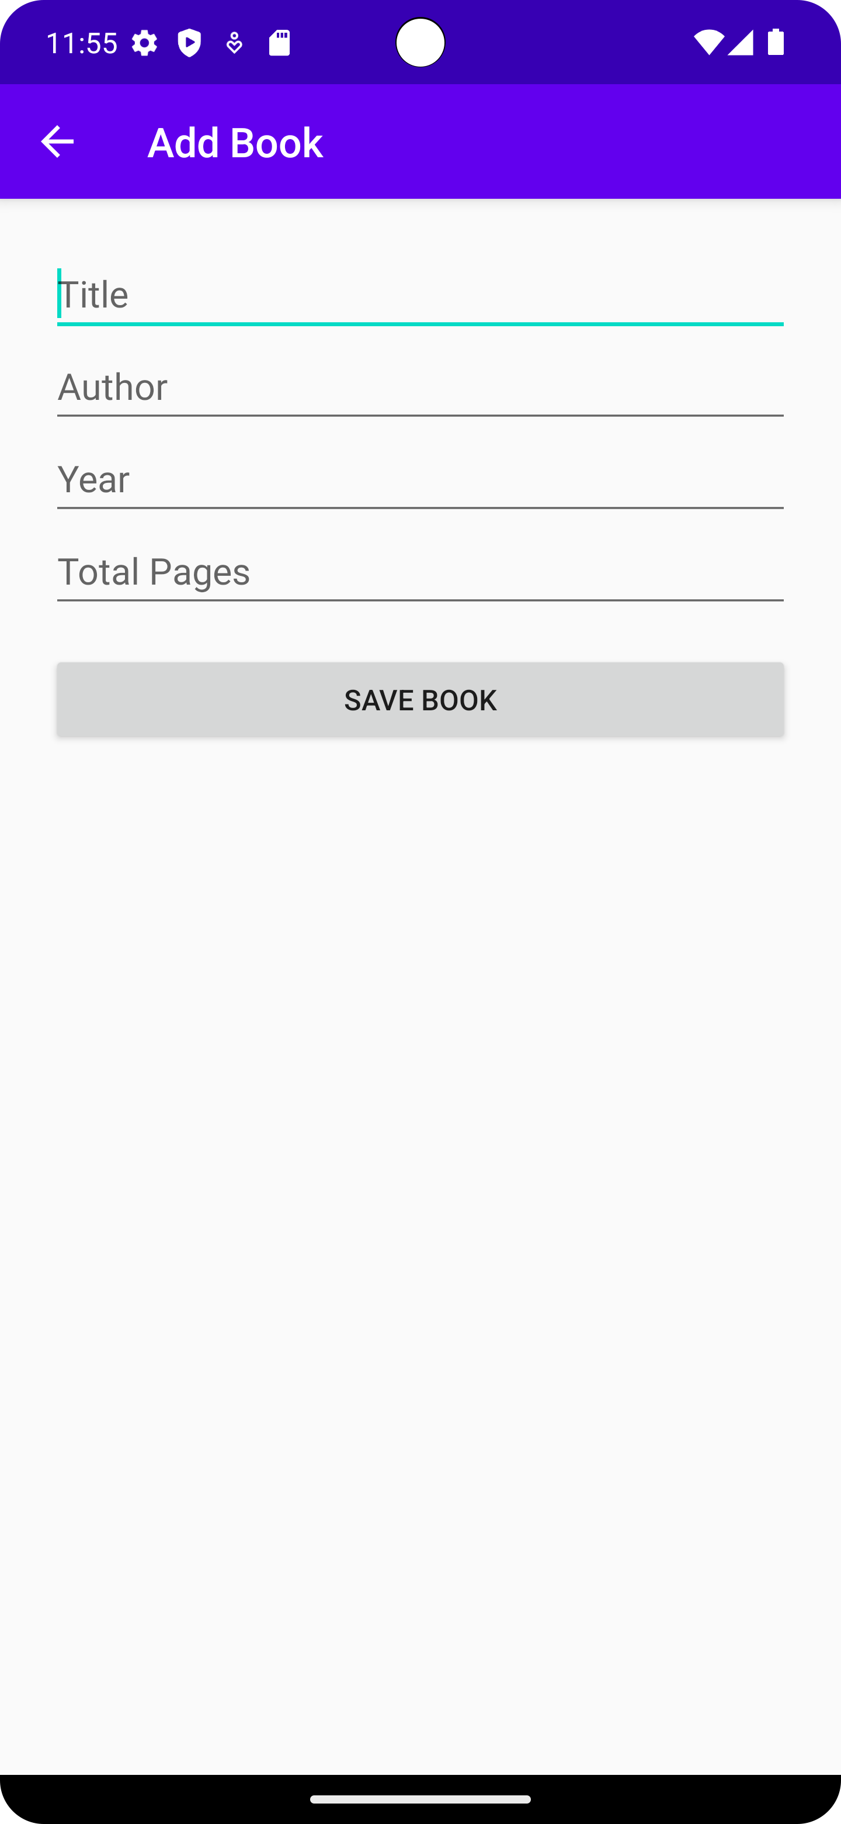
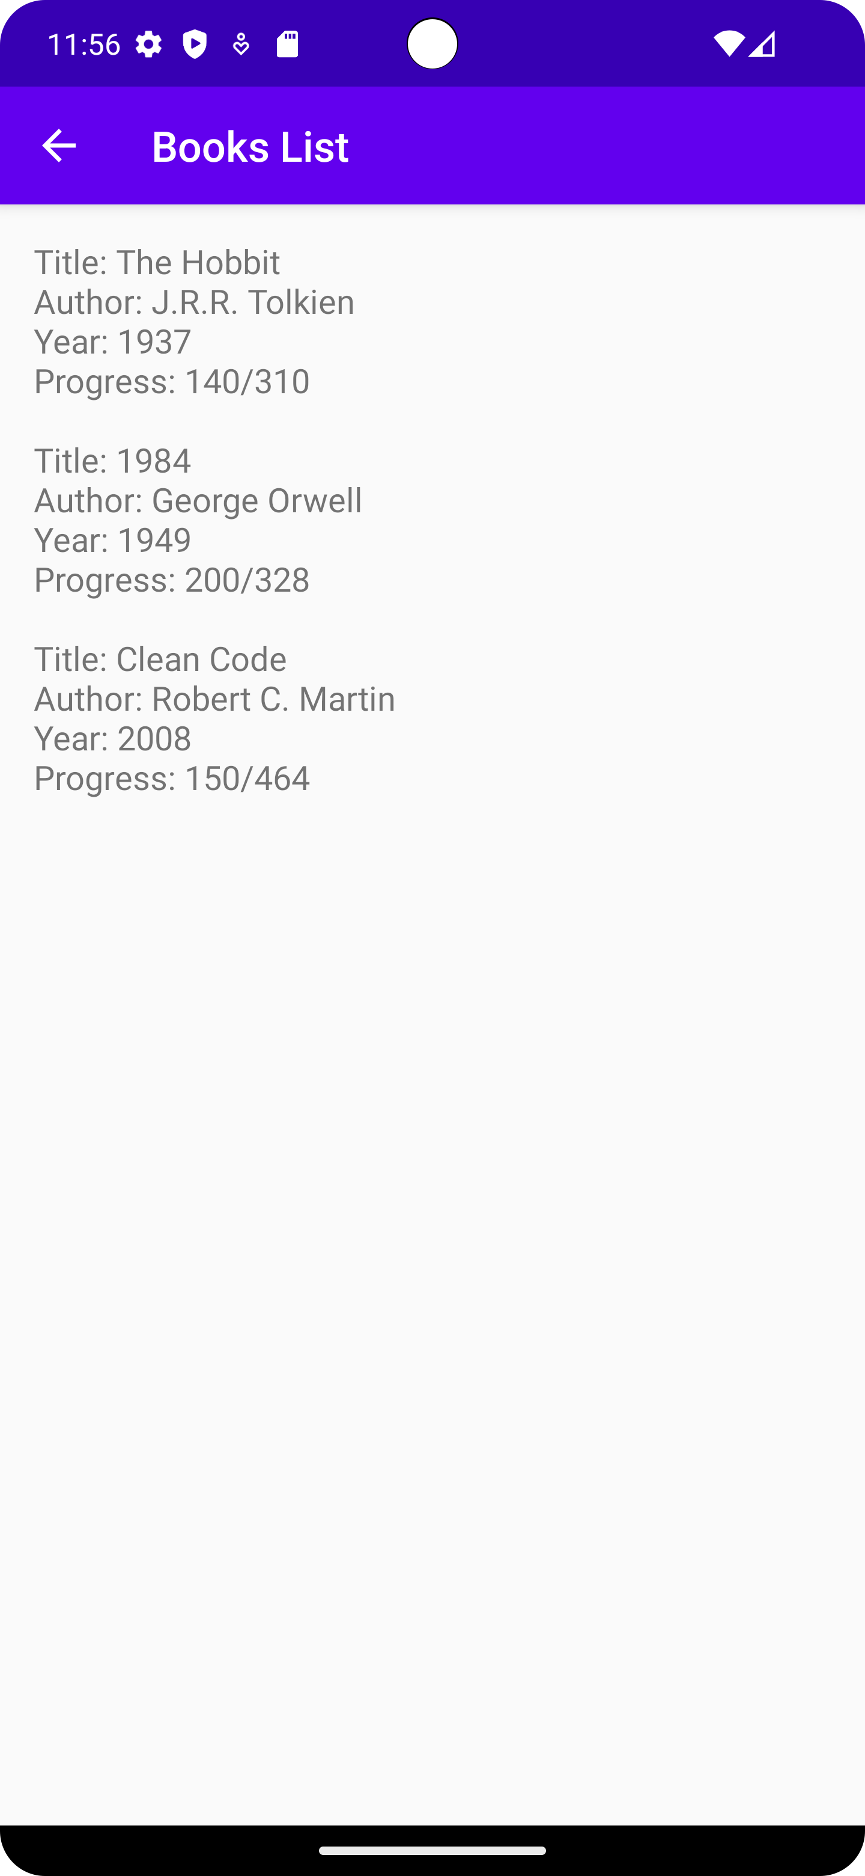
Add Reading Progress
Add Book
Books List

Slide 4
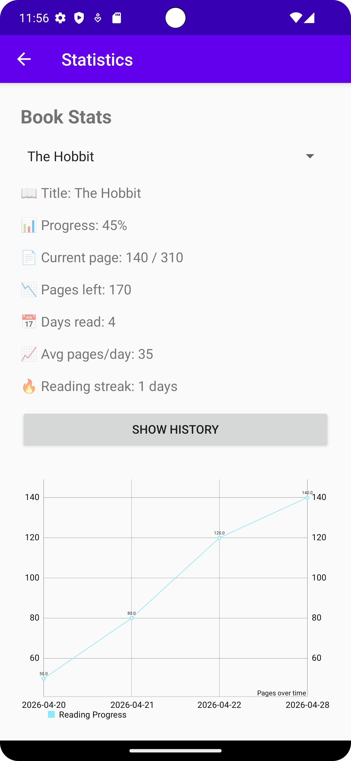
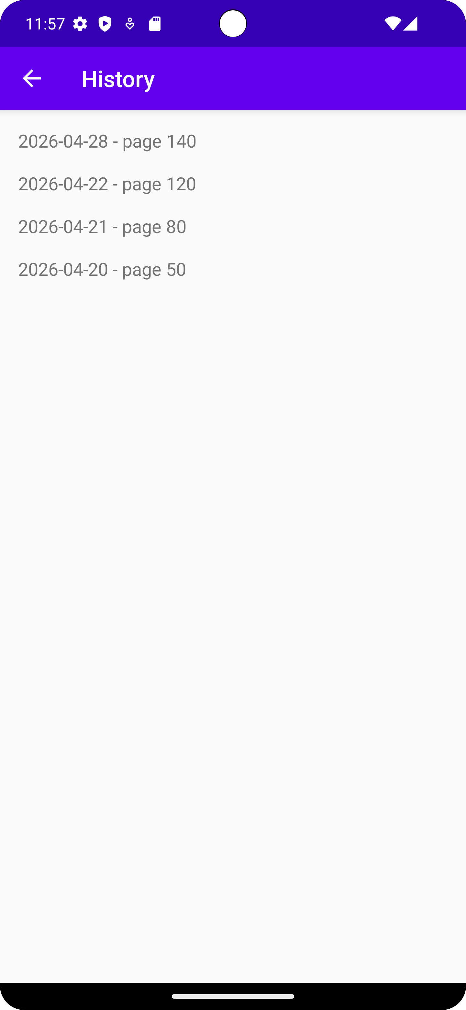
Statistic
History

